Slide 1
Bibliaismeret I. – Ószövetség

Slide 2
I. Általános bevezetés
I.1. A probléma felütése
Ska, Jean-Louis, L'antico Testamento spiegato a chi ne sa poco o niente (Milano ³2014)
- Umberto Eco: Great Unread Books csoportja
- sola scriptura
- kettős probléma: antológikus olvasat + nyelvezet
- a kurzus kettős célja
Példa - Jerikó elfoglalása (Józs 6,16-19.20-21)
- felmerülő problémák: stratégia, Józsue parancsa, archeológia
- a nehézségek feloldása
• trombita - korabeli ostrom-elbeszélések és ábrázolások (Bír 9,48-49: Szichem ostroma; 2Sám 12,27: Rabba ostroma)
→ nem valódi ostrom-elbeszélés

Slide 3
→ más elbeszélések, amelyek kiemelik a papok és a trombiták szerepét - kifejezetten későiek: pl. 2Krón 13,12-14; 20,28:
Izrael a maga üdvösségét Istenének kultuszában kereste
- liturgikus kontextus
• nem egy csatával állunk szemben (MTörv 20,10-15 háborús törvénye), hanem a szakrális liturgikus világban vagyunk, ahol abszolút szabályok uralkodnak - Ígéret földje első városának meghódítása → a tér kiürítése
• archeológia - etiológia: miért volt a város romos Izrael letelepedésekor
- elbeszélés igazsága
• Józs 6. nem történeti beszámoló
• Istenbe és az ő kultuszába vetett hit
• Izrael papságának legitimációja

Slide 4
- módszertani áttekintés - 3 elem
• szakasz kritikus olvasata
• a szöveg liturgikus célú
• a történelmi és irodalmi kontextus
→ Jerikó lakosainak lemészárlása szimbolikus esemény, amely valamit elmond Izrael Istenének kultuszáról; nem pedig arról, hogy milyen módon kell bánni az idegen populációval
Összefoglalva
• jelenés terén a szentírási szövegek nem mindig közvetlenül elérhetők
• kell egy bizonyos jártasság: bibliai világ és az ókori Kelet nyelvezetében, kultúrájában, mentalitásában
• előkészület és megértést célzó erőfeszítés szükségeltetik

Slide 5
I.2. A Biblia szó etimológiája
- görög eredetű szó; a latin közvetítésével került a magyarba
to biblion (e. sz.); tá biblia (t. sz.)
→ biblia, -orum; → biblia, -ae (XIII. sz.)
I.3. A Biblia fogalma
A zsidók és keresztények által szentnek és Istentől sugalmazottnak tekintett könyvek gyűjteménye, amelyek a hit és az erkölcs mércéi
- a Biblia egyéb elnevezései
• kinyilatkoztatás
• Szentírás
I.4. A Biblia két fő része - a kinyilatkoztatás két fő szakasza
- Ószövetség: Krisztus előtti időszak; Újszövetség: Kr. u. 50-120
- az Ó- és Újszövetség elvezés háttere
• berít [héb.]; diathéké [gör.]; testamentum [lat.]
• Jer 31,31köv.; 2Kor 3,14

Slide 7
Az ószövetségi kánon

Slide 8
III.1. A szentírási kánon fogalmának megközelítése
- „Nemzeti könyvtár”: A Biblia egy olyan „könyvtár”, amely összegyűjti Izrael népének alapvető iratait.
- a Biblia elsősorban irodalmi jellegű szövegeket takar
• elbeszélések
• prófétai könyvek
• költemények, imák, rövid elbeszélések, egzisztenciális reflexiók
→ hasonlóak az ókori keleti, illetve a modern államok könyvtárai
Alexandria: 700.000
Dúr-Sarukkín / Khorsabad: 12.000
III.2. A szentírási kánon fogalma
- etimológia: qaneh (héb.); kanón (gör.)
→ „nád” / „nádszál” → átvitt értelemben: „példa” / „szabály”
- fogalom (azonos a Bibliáéval):
A zsidók és keresztények által szentnek és Istentől sugalmazottnak tekintett könyvek gyűjteménye, amelyek a hit és az erkölcs mércéi

Slide 9
Excursus I.
Bibliai földrajz

Slide 10
Az Ószövetség földrajzi kerete

Slide 16
A „Palesztinaként” ismert terület elnevezései
- Ciszjordánia, Transzjordánia
- Kánaán, Kánaán földje
- Izrael földje (1Sám 13,19)
- keresztények: Szentföld, Ígéret földje
- római Judaea elnevezés:
• Kr. e. 63-tól a Jeruzsálem körzetében zömmel zsidók lakta övezet (egykori perzsa Jehud tartomány)
• Kr. u. 6-ot követően a Cezárea székhelyű római provincia neve
- Palesztina: a arám pǝlista’in görög formája (Hérodotosz)
• eredetileg a tengerparti filiszteus településterület
• Kr. u. 135-öt követően a rómaiak Cisz- és Transzjordániára együttesen alkalmazták (ez a mai elnevezés alapja)

Slide 17
Palesztina földrajzi egységei (a Jordántól nyugatra)
I. Tengerparti síkság:
Főníciai-síkság (Rosh-ha Niqra), Akkói-síkság [Kármel],
Sáron-síkság, Filiszteus-síkság
(Wadi-el-Arish: Egyiptom-patakja)
II. Középső (nyugat-jordániai) hegyvidék:
Hermon, Alsó- és Felső-Galilea, Jezreel-síkság, Kármel-hegy,
Efraim (Szamária) hegyvidéke, Júda hegyvidéke,
Júda pusztája, Sefela, Negev
III. A Jordán völgye és az Araba:
Hermon, Hule-tó, Genezáreti-tó,
Holt-tenger, Araba, Eilati-öböl

Slide 18
Az ókori közel Kelet „nemzetközi” úthálózata
Az ókori Palesztina elsősorban földrajzi helyzete és úthálózata miatt volt fontos az ókori Kelet birodalmai számára.
I. „Tenger útja”
Egyiptom (Nílus delta), Gáza, Kármel-hegy, Megiddó, Hacor
a.) É felé: Bekaa-völgy, Aleppó, Karkemis, Hárán, Ninive
b.) ÉK felé: Damaszkusz, Babilon, Ur
II. „Királyok útja”
Damaszkus, Eilat, Tema, Arab-félsziget déli része

Slide 19
Excursus II.
Izrael története

Slide 20
Bevezető megjegyzések az ókori Izrael történetéhez
- II. Vatikáni zsinat, Dei Verbum: műfajok, vallásos történelemértelmezés.
- Izrael történetének forrásai:
• más ókori keleti népek írásos dokumentumai
• Josephus Flavius
• archeológia eredményei
• Szentírás – megszorításokkal (szemléletmód, kronológia)
Izrael és az ókori Kelet
Egyiptom története az Újbirodalom korában (Kr. e. 1552-1085 - XVI-XI. sz.)
- hikszoszok (hekau-haszut: puszták / idegen országok fejedelmei) - Kr. e. XVII. sz., Avarisz (Nílus delta)
- III. Tuthmozisz (Kr. e.1490-1436) - 17 hadjárat Szíria Palesztinában
- II. Ramszesz (Kr. e. 1290-1224) - kiterjedt építkezések
- Merneptah (Kr. e. 1223-1211) - büntetőhadjárat Kánaánban
- III. Ramszesz (Kr. e.1184-1153) - tengeri népek megtörése; filiszteusok

Slide 22
Szíria-Palesztina a Kr. e. III-II. évezredben
Korai bronzkor (Kr. e. 3100-2000)
- társadalmi, kulturális fellendülés - városok (pl. Hacor, Jerikó, Megiddó)
- „kánaániták” megjelenése - városállamok
Középbronzkor (Kr. e. 2000-1150)
- az előző korszak vége pusztulás: amoriták (szemiták) megjelenése
- Egyiptomi fennhatóság: Ciszjordánia, Fönícia, Szíria déli része
- hikszoszok
- Kr. e. XIV-XII. sz.: ÉK felől arám és velük rokon népek beáramlása
• edomiták: a Holt-tenger déli csücske vonalától délre
• moabiták: Holt-tengertől keletre
• ammoniták: Moábtól északra
• arámok: Szíria
- Kr. e. XII. sz.: az ókori Kelet hatalmainak nyomása megszűnik Palesztinában → kialakulnak Izrael létrejöttének feltételei

Slide 23
Izrael előtörténete (törzsszövetség kora)
A pátriárkák kora: Kr. e. XV-XIII. sz.
- Izrael léte csak a Kr. e. XIII-XII. századtól tanúsítható
→ írott források, tárgyi emlékek
- bibliai hagyomány:
Izrael kialakulásában döntő jelentőségű személyek, események.
• Izrael ősatyái, a pátriárkák: Ábrahám, Izsák, Jákob (Ter 12-35)
• történeteik formája: népies elbeszélés
→ horizontjuk a nemzetség / nagycsalád (félnomádok)
• Palesztina egy-egy tájegységéhez kötődtek
→ a kánaánita városállamokon kívül
• Biblia hagyomány - Mezopotámia
1. Dél-Mezopotámia: „káldeus” Ur
2. Felső-Mezopotámia: Hárán
→ hasonló személy és helynevek, szokások
[Nuzi szövegek; Kr. e. XV-XIV. sz.]
• arám vagy amorita eredetűek lehettek
- az ígéretek hordozói voltak: föld (Izrael), nemzet - későbbi Izrael léte
- kinyilatkoztatás → monoteizmus

Slide 24
Kivonulás Egyiptomból; kinyilatkoztatás a Sínai-hegyen; vándorlás a pusztában
- Izrael történetének meghatározó, hite szempontjából döntő jelentőségű eseménye
- feltehetően a közép-palesztinai törzsek magjának tapasztalata
→ később összizraelita jelentőség (12 törzs később alakult ki)
- a kivonulás - egyiptomi dokumentumok
• Kr. e. II. évezred: nomádok élénk mozgása Dél-Palesztina és Egyiptom határán
egyiptomi határőrség beszámolói:
→ kereskedelem, éhínség (sémi elemek Gósenben: Nílus delta K-i része)
• II. Ramszesz a Nílus delta K-i részén újjáépíti a hikszoszok régi fővárosát Avariszt (vö. a Kiv 1,11 adatait)
• egyiptomi szövegekben egy „hapiru” (*hpr →*hbr) nevű népcsoportot (a Kiv is hébereket említ → történetileg biztos állítás)
Valószínűleg a kényszermunkára fogott nomádok menekülni próbáltak, majd az egyiptomi határőrség egyik alakulata (harci szekerekkel) üldözőbe vette őket (Szuezi-csatorna környéki tavak; Szirboni-tenger) → kilátástalan helyzetükből való szabadulást Jhwh szabadító tettének tulajdonították

Slide 26
Kinyilatkoztatás a Sínai-hegyen (Sínai teofánia)
Jahve szabadító Istenként nyilatkoztatja ki magát az izraelitáknak és szövetséget köt velük.
→ a bibliai hagyomány szerint ez a Jahve tisztelet kezdete Izraelben
- előzménye Isten kinyilatkoztatja magát Mózesnek, a korai Izrael vezetőjének
• Mózes neve egyiptomi név (vö.: Tuthmozisz)
• kapcsolatban állt a midianitákal (ide menekül, felesége midianita nő), az ő területükön ismeri meg Jahvét, akinek a nevében indítja népét menekülésre
• Isten neve: Jahve / יהוה/ Jhwh (szent tetragrammaton); rövid forma: יה [yah] (az ún. teofórikus nevekben, „Hallelujah” [„dícsérjétek az Urat!” ])
→ „lehetetlen igealak”: múlt / jelen / jövő
→ a fogság után (Kr. e. 539-et követően) a szent nevet nem lehetet kiejteni - maszoréták: az ʼăḏonāy vagy az ʼĕlōhîm magánhangzóit kellett a Jhwh mássalhangzói alá pontozni a helyes kiejtés megjelölésére
→ kiejtési formáját az Ószövetség görög fordításából, a Septuagintából (LXX) tudjuk: ιαυε

Slide 28
Izrael honfoglalása, a letelepedés (a bírák kora)
Időkeret: Kr. e. XIII. sz. második felétől kb. 1000-ig
Források:
Expressis verbis a Biblián kívül más források nem beszélnek Izrael honfoglalásáról
I. Biblián kívüli adottságok
a.) Egyiptomi dokumentumok
• Merneptah sztélé (Kr. e. 1219; Théba): Izrael nevű vidéki jellegű népcsoport első említése Közép-Palesztinában
• későbronzkori egyiptomi források: III. Tuthmózisz Palesztina listája, Amarna levelek
b.) Régészeti leletek
• Kr. e. XII. sz.: új településrendszer a Középső-hegyvidéken
• Kr. e. XV-XII. századi arám vándorlás

Slide 29
Merneptah-sztélé; Kr. e. 1219
„Kánaán gonoszul ki van fosztva. Askalont elhurcolták, Gézert megragadták, Jenoámot nem létezővé tették, Izrael népe elpusztítva, nincs magja.”
- a feliraton szereplő három város (Askalon, Gézer, Jenoám) a hieroglif írás város szimbólumával jelölték, Izrael neve mellett ugyanakkor nem városi jellegű népcsoportra utaló szimbólumokat találunk.

Slide 30
II. Bibliai adatok
a.) Izrael ősei Palesztinába bevándorlók voltak
→ az arámokkal való rokonság emléke (MTörv 26,5)
b.) A területet hódítással vették birtokba (2 hagyomány)
• Józsue könyve; Második Törvénykönyv (1-3. fejezet):
→ teológiai esemény: a 12 törzs egyetlen hadivállalkozása, Józsue vezetésével, Transzjordániából kiindulva
• Bírák könyve (1,19-20.27-36 ):
→ hosszadalmas küzdelem a területért: először a nem síksági városokat sikerült elfoglalni
c.) A honfoglalás Dávid király uralkodása alatt (Kr. e. 1004-965) fejeződik be Jeruzsálem elfoglalásával Kr. e. 998-ban
III. Konklúzió - kompozit népesség
- kánánita népesség
- ÉK felől érkező arám csoportok
- délről érkező félnomád csoportok
→ honfoglalás:
Békés szociológiai jellegű folyamatok; és harci cselekmények összessége.

Slide 32
A királyság kora

Slide 33
Saul: Kr.e. 1012-1004
- különböző hagyományok
- Saul királyságának jellemzői

Slide 34
Dávid: Kr. e. 1012-965
- a királyság központja
• Hebron
• Kr. e. 998: elfoglalja Jeruzsálemet
→ hadászati / taktikai szempont
→ politikai szempont
- külpolitika
• Egyiptom és Mezopotámia gyengesége
• hódítások:
→ Izrael kiterjedése: Egyiptomtól az Eufráteszig - ideális kiterjedés: ún. Nagy-Szíria!
• békés kapcsolat: Fönícia, és a távolabbi arám területek városállamai
- nem túl fejlett közigazgatás
• elégedetlenség (közterhek)

Slide 35
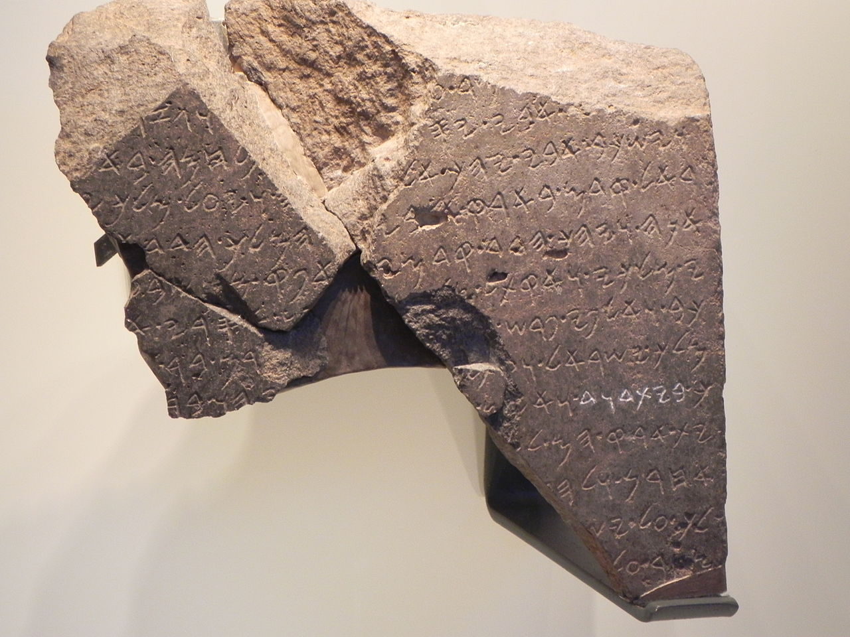
Dávid-házának első profán említései: Tell-Dán felirat (Kr. e. IX. sz. II. fele); Mesa felirat (Kr. e. IX. sz. közepe).

Slide 36
Salamon: Kr. e. 965-926
- dinasztikus trónutódlás
- külpolitika:
• újjászervezi a hadsereget
• területi veszteségek; arámok
• kihasználja országa földrajzi közvetítő szerepét
→ kereskedelem - jó kapcsolatok (dinasztikus házasságok): Egyiptom, Fönícia (Tírusz)
- belpolitika
• állam kiépítése:
→ közigazgatás, adminisztráció,
közterhek (adók, robot)
• urbanizáció
• kulturális fellendülés

Slide 37
A királyság kettészakadása
- Salamon halála Kr. e. 926
-Rechabeám, Jerobeám
- megszűnik a peszonálunió; Salamon királysága két kis államra hullott szét:
• Izrael (Észak)
• Júda (Dél)
- erőtlenségük már kezdetben megmutatkozott: Sesonk fáraó Kr. e. 922-921-es hadjáratának (célja Izrael kereskedelmi monopóliumának megtörése) egyik sem tudott ellenállni

Slide 38
Júda és Izrael királyságai
Júda (Dél)
- 2 törzs: Júda és Simeon (ez utóbbi később beolvadt)
- főváros: Jeruzsálem
- Kr. e. 926-587 (Nebukadnezár újbabiloni uralkodó büntetőhadjárata)
- dinasztikus trónutódlás: végig Dávid utódai ülnek a trónján
→ viszonylagos politikai stabilitást eredményez
- vidéki jellegű, északi szomszédjánál vallási szempontból jelentősebb
Izrael (Észak)
- 10 közép- és észak-palesztinai törzs
- főváros: Szichem, majd Szamaria
- Kr. e. 926-722 (Szalmanasszár asszír uralkodó büntetőhadjárata)
- ragaszkodnak a királyválasztáshoz;
→ két kisebb dinasztia (Omri, Jehu) politikai instabilitás (hatalmi harcok)
- városiasabb, népesség és gazdaság szempontjából sokkal jelentősebb Júdánál
- vallási függetlenedés Júdától → két királyi szentély: Bétel, Dán

Slide 41
A déli királyság, Júda, története a babiloni fogságig (Kr. e. 587-ig)
a.) Hiszkija (Kr. e. 725-697)
- Izrael pusztulása után a zsidó történelem Júdában folytatódott
• Izraelből menekültek - hozták az északi hagyományokat)
• asszír hegemónia
- két sikertelen asszírellenes lázadások:
• Kr. e. 705 [701] (Szancherib)
→ büntetés: adó, Júda területének egy része a filiszteusoké lesz
- Biblia: „jó király” - vallási reform
b.) Manassze
- aláveti magát az asszíroknak
c.) Jozija (Kr. e. 639-609)
- külpolitikai változás:
• Kr. VIII. sz. közepe - VII. sz. közepe: Asszíria
• Kr. e. 626 - megalakul az Újbabiloni Birodalom;
• Hárán: Kr. e. 609; Karkemis: Kr. e. 605
- függetleníti országát, területi gyarapodás
- átfogó vallási reform
- uralmának vége - az ókori Kelet új hatalmi viszonyai - Megiddó (Kr. e. 609)

Slide 42
d.) Júda történetének utolsó periódusa
- Jojakim:
•(Kr. e. 608-598) - először Egyiptom, majd Babilon vazallusa
(Nebukadnezár: Kr. e. 605-562)
• Kr. e. 598; felmondja a hűbéresi viszonyt
→ babiloni ostrom, a város ostroma alatt meghal - fia, Jojakin lesz a király: feladja a várost, deportálás, őt magát Babilonba hurcolják
- Cidkija (Jozija 3. fia, Mattanja; Kr. e. 598-587) - jó szándékú de gyenge kezű
• felmondja a hűbéresi viszonyt
→ Kr. e. 587: sikeres babiloni ostrom: Jeruzsálemet és a templomot lerombolják, deportálás, Cidkiját elhurcolják
e.) A babiloni fogság időszaka: Kr. e. 587-539 [Kűrosz fellépése]
- deportálások és azok jellege (Kr. e. 597, 587, 582)
- Palesztina helyzete
- diaszpórák: Egyiptom (Jeremiás), Mezopotámia
f.) A perzsa időszak: Kr. e. 539-333
- Kr. e. V. sz.: Ezdrás, Nehemiás
d.) Hellenista időszak: Kr. e. 333-63
- Kr. e. 167-134 - Makkabeus szabadságharc

